Slide 1
ДИНАМІЧНІ МАСИВИ
С++

Slide 2
Динамічні масиви
int *arr = new int[num];
delete [] arr;

Slide 3
Оголошення та заповнення динамічного масиву
#include <iostream>
using namespace std;
int main()
{
int num;
cin >> num;
int *arr = new int[num];
for (int i = 0; i < num; i++) {
arr[i] = i;
cout << i << " element is " << arr[i] << endl;
}
delete [] arr;
return 0;
}

Slide 4
Заповнення динамічного масиву випадковими числами
#include <iostream>
using namespace std;
int main()
{ int n;
cin>>n;
int *ptrarr = new int[n];
for (int count = 0; count < 10; count++)
ptrarr[count] = rand() % 10;
for (int count = 0; count < 10; count++)
cout << ptrarr[count] << " ";
delete [] ptrarr;
cout << endl;
return 0;
}

Slide 5
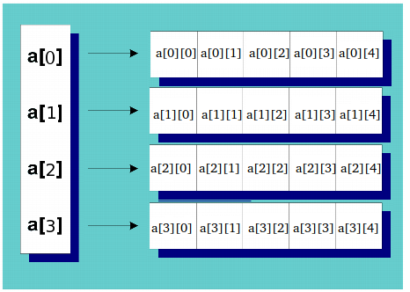
Динамічні двовимірні масиви
Динамічний 2D-масив - це масив вказівників на масиви .
int** a = new int*[rowCount];
for(int i = 0; i < rowCount; ++i)
a[i] = new int[colCount];

